Slide 1
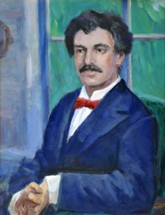
Степан Яхненко
Яхненко Степан Михайлович (р. н. невід. — 1842) — промисловець — цукрозаводчик, відомий підприємець першої пол. ХІХ ст.

Slide 2
Народився в м. Сміла, Черкаської обл. Син кріпака Михайла Яхненка, котрий спромігся викупити себе і свою сім’ю на волю. Разом із братами Терентієм та Кіндратом успішно вів торгівлю борошном, орендуючи млини в Умані та Смілі. Коли до них приєднався Федір Симиренко, їхня комерційна діяльність посилилася, і в 20-х рр. XIX ст. вони створюють комерційну фірму — Торговий дім «Брати Яхненки і Симиренко», де знайшли вдале застосування комерційний талант братів Яхненків та підприємницькі й організаторські здібності Ф. Симиренка. Вже до 1830 р. фірма нараховувала безліч магазинів і складів по усій Україні. Тільки в Одесі було відкрито 6 магазинів славетного Торгового дому.

Slide 3
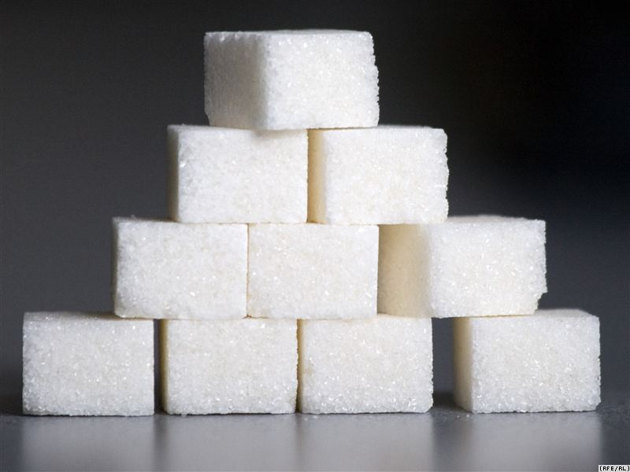
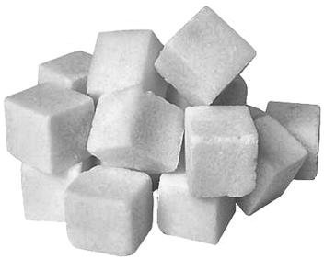
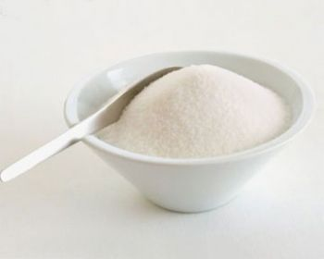
Авторитет фірми зростав із року в рік. Колишнім кріпакам, а згодом — купцям першої гільдії Терентію, Кіндрату й Степану Яхненкам і Федору Симиренку, котрі завдячуючи власним здібностям і підприємницькому хисту стали одними з найбагатших людей півдня України у складі тодішньої Російської імперії, в 1832 р. імператорським указом було присвоєно звання потомствених купців 1-ї гільдії, а згодом — і почесних громадян м. Одеси. Крім того, за сприяння розквіту Одеси й активну участь у її самоуправлінні упродовж багатьох років поспіль їх обирали членами міської Думи та міськими головами.

Slide 4
У роки аграрної кризи (кін. 1830-х — поч. 1840-х рр.) фірма ТД «Брати Яхненки і Симиренко» почала торгувати цукром. Капітал фирми швидко досяг мильйона рублів, і Платон (старший син Анастасії і Федора Симиренків), що допомагав у справах фірми, переконав батька і дядьків будувати власний цукровй завод, котрий і був побудований у 1839 р. у Ташлику (Черкащина). У 1845 р. орендуються і запускаються цукроварні у селах Олександрівка і Орловка, будується завод у селі Руська Поляна. Підприємства фірми «Рафінадний цукор брати Яхненки і Симиренко» з початку 40-х рр. XIX ст. диктують правила розвитку найдохіднішої на той час галузі не тільки в Україні, але й в усій Россії.

Slide 5
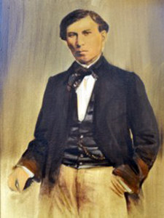
Ташлицька цукроварня — перший у Російській імперії паровий рафінадний завод — стає «законодавцем мод» у цукровій промисловості: інші цукразаводчики також мусили перебудовувати свої підприємства на парові.

Slide 6
Презентацію виконала:
учениця 9-В класу
ЗОШ 1-3 ст. №1
Кулібаба Ганна
Дякую за увагу!♥
Презентацію виконала:
учениця 9-В класу
ЗОШ 1-3 ст. № 1
Кулібаба Ганна
Дякую за увагу!♥

